Slide 1
Системное программирование
Лекция 9
Component Object Model

Slide 2
План лекции
Что такое Component Object Model?
Структура COM-приложений
Интерфейсы IUnknown и IClassFactory
Порядок разработки COM-приложения

Slide 3
Component Object Model
При разработке повторно используемого программного обеспечения, системный программист берет уже существующую или предлагает новую систему соглашений, которой оно должно соответствовать. Соглашения могут быть оформлены в виде спецификаций или корпоративных стандартов. В этих документах, как правило, оговариваются принципы именования объектов (имена функций, параметров, переменных), структуры и типы используемых данных, система интерфейсов (группы функций, классифицированных по каким-то признакам) и т. д.
Примером такой спецификации может служить COM (Component Object Model – объектная модель компоненты) компании Microsoft.

Slide 4
Component Object Model
Component Object Model – объектная модель компоненты фирмы Microsoft является, как следует из её названия, моделью для проектирования и создания компонентных объектов. Модель определяет множество технических приемов, которые могут быть использованы разработчиком при создании независимых от языка программных модулей, в которых соблюдается определенный двоичный стандарт. Корпорация Microsoft обеспечивает реализацию модели СОМ во всех своих Windows-средах. В других операционных средах, таких как MacOS и UNIX, технология СОМ также поддерживается, но не обязательно средствами фирмы Microsoft
Данная модель была разработана как развитие техник разработки модульных приложений на языке C++

Slide 5
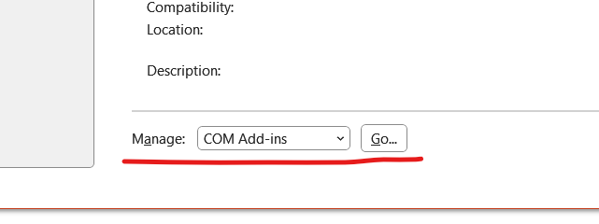
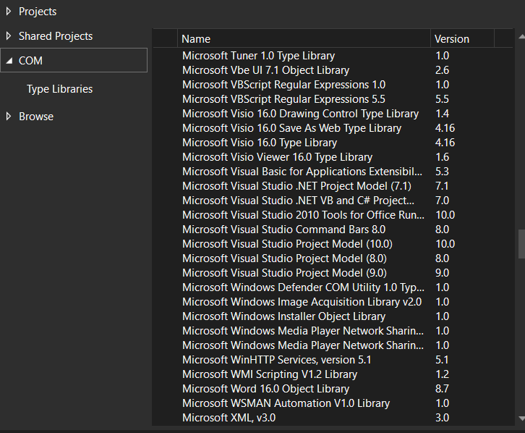
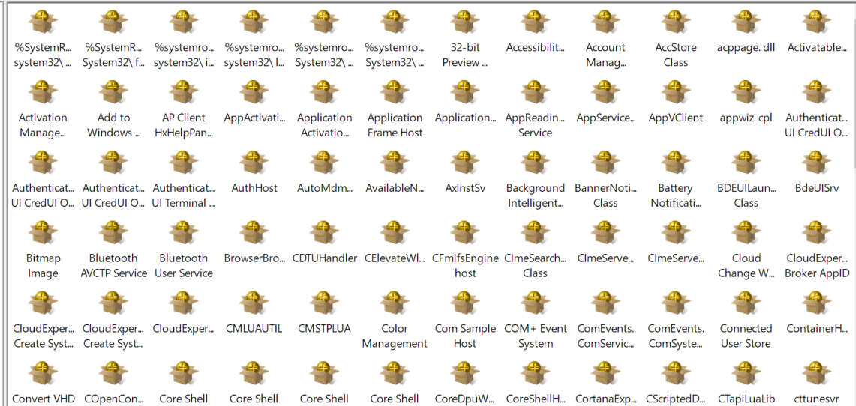
Component Object Model
Component Object Model в Windows повсюду

Slide 6
Component Object Model
Двоичный стандарт (или независимость от языка программирования)
Одной из наиболее важных черт СОМ является ее способность предоставлять двоичный стандарт для программных компонентов. Этот двоичный стандарт обеспечивает средства, с помощью которых объекты и компоненты, разработанные на разных языках программирования разными поставщиками и работающие в различных операционных системах, могут взаимодействовать без каких-либо изменений в двоичном (исполняемом) коде. Это является основным достижением создателей СОМ и отвечает насущным потребностям сообщества разработчиков программ

Slide 7
Component Object Model
Двоичный стандарт (или независимость от языка программирования)
Многоразовое использование программного обеспечения является одной из первоочередных задач при его разработке и обеспечивается составляющими его модулями, которые должны работать в разнообразных средах. Обычно программное обеспечение разрабатывается с использованием определенного языка программирования, например C++, и может эффективно применяться только в том случае, если другие разработчики компонентов также применяют C++
Применение двоичного кода позволяет разработчику создавать программные компоненты, которые могут применяться без использования языков, средств и систем программирования, а только с помощью двоичных компонентов (например, DLL- или ЕХЕ- файлов)

Slide 8
Component Object Model
Независимость от местоположения
Другое важное свойство СОМ известно под названием независимости от местоположения (Location Transparency). Независимость от местоположения означает, что пользователь компонента, клиент, не обязательно должен знать, где находится определенный компонент. Клиентское приложение использует одинаковые сервисы СОМ для создания экземпляра и использования компонента независимо от его фактического расположения. Компонент может находиться непосредственно в адресном пространстве задачи клиента (DLL-файл), в пространстве другой задачи на том же компьютере (ЕХЕ-файл) или на компьютере, расположенном за сотни миль (распределенный объект)

Slide 9
Component Object Model
Спецификация COM – это технологический стандарт компании Microsoft, первая версия которого разработана ещё в 1993 году. Стандарт предназначен для создания программного обеспечения на основе взаимодействующих компонентов. Последняя версия данного стандарта была опубликована в 2021 году
COM-программирование – разработка программного обеспечения, имеющего модель согласно спецификации COM

Slide 10
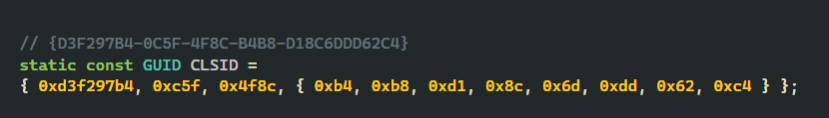
Component Object Model
Первым основным понятием, которым оперирует стандарт СОМ, является COM-компонент (COM-объект), представляющий собой программный модуль
Каждый компонент имеет свой уникальный 128-битный идентификатор в формате GUID (Global Unique Identifier – глобальный уникальный идентификатор)
GUID – это всего лишь тип данных применяемый для идентификаторов COM-объектов, которые обычно принято называть CLSID (Class ID)

Slide 11
Component Object Model
Вторым основным понятием стандарта является COM-интерфейс. Интерфейс представляет собой набор абстрактных функций, имеющий аналогично COM-компонентам свой GUID-идентификатор
В данном случае такие идентификаторы принято называть IID (Interface ID)
Интерфейсы бывают двух типов: стандартные и произвольные. За стандартными интерфейсами закреплены предопределенные GUID-идентификаторы. Важнейшим среди стандартных интерфейсов является интерфейс IUnknown. Все остальные интерфейсы являются производными (наследуют все методы) от IUnknown. Каждый компонент должен поддерживать (часто говорят «реализовывать») как минимум стандартный интерфейс IUnknown

Slide 12
Component Object Model
Для размещения компонентов могут быть применены два вида контейнеров: DLL-файл и EXE-файл
Приложения, использующие COM-компоненты (вызывающие функции интерфейсов, реализованных COM-компонентами), называют COM-клиентами, а контейнеры с расположенными в них компонентами – COM-серверами
В зависимости от типа контейнера и места его расположения (локальное или удаленное) различают несколько типов серверов: INPROC (DLL, локальный), LOCAL (EXE, локальный), REMOTE (EXE, удаленный)

Slide 13
Component Object Model
COM-серверы в зависимости от количества реализуемых ими компонентов подразделяются на «однокомпонентные» и «многокомпонентные»
Соответственно, если в контейнере расположен только один компонент, то сервер - «однокомпонентный», если два и более – «многокомпонентный»
При этом COM-сервер сам может выступать в виде клиента, если он вызывает методы интерфейсов, реализованные другими компонентами

Slide 14
Component Object Model
Для реализации свойства «Независимости от местоположения» каждый СОМ-компонент должен быть зарегистрирован в Windows-реестре. Для регистрации компонента применяется специальная утилита regsvr32
При этом при работе с COM-компонентом клиент должен «знать» только GUID-идентификатор этого компонента (CLSID), GUID идентификаторы (IID) и структуры (сигнатуры соответствующих методов) произвольных интерфейсов компонента, которые он предполагает применять

Slide 15
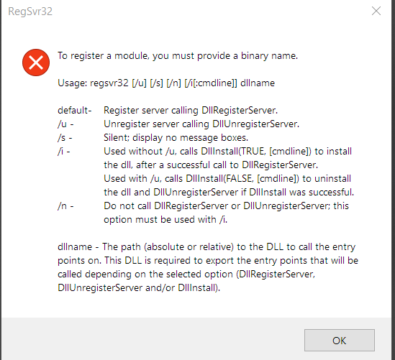
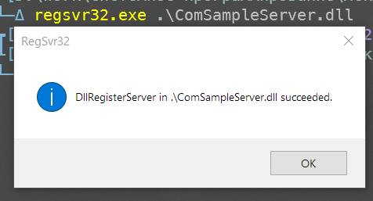
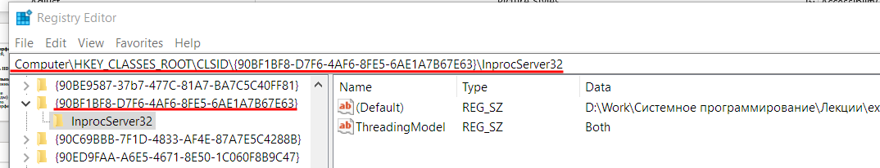
Component Object Model

Slide 16
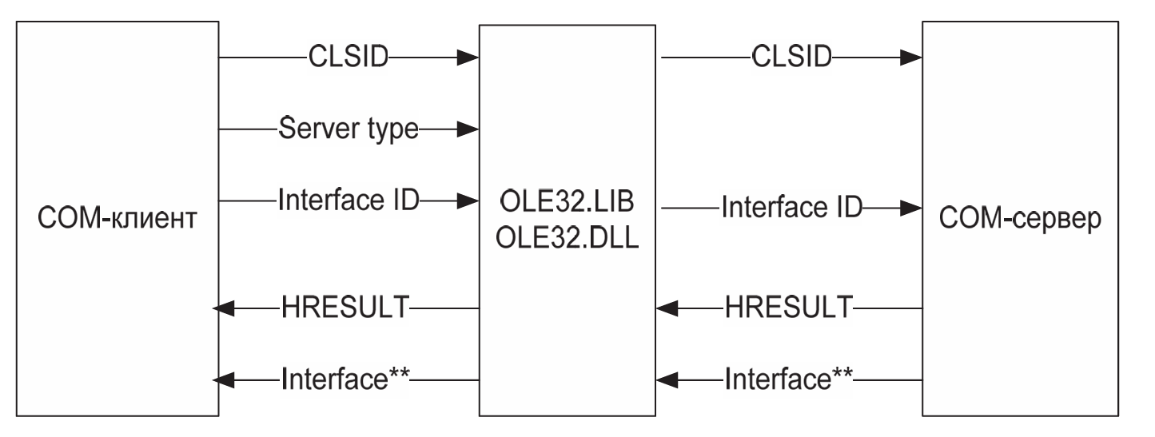
Component Object Model
Принципы взаимодействия клиента и сервера
Поддержка программ соответствующих COM-модели в операционной системе Windows обеспечивается с помощью динамически подключаемой библиотеки OLE32.DLL и соответствующей ей библиотеки экспорта функций OLE32.LIB

Slide 17
Component Object Model
Принципы взаимодействия клиента и сервера
Именно OLE32.DLL по идентификатору CLSID через реестр операционной системы определяет место расположения контейнера компонента, загружает и инициализирует его

Slide 18
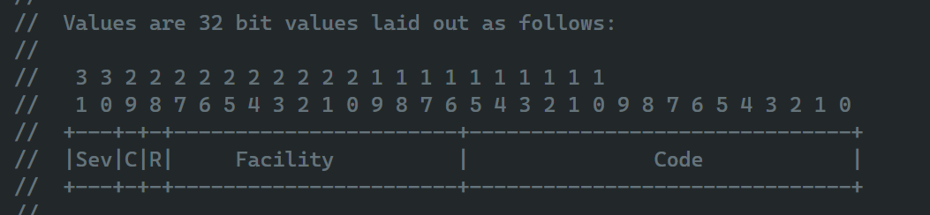
Component Object Model
Принципы взаимодействия клиента и сервера
За небольшим исключением все функции компонента должны возвращать результат в виде значения HRESULT, которое имеет следующую структуру:

Slide 19
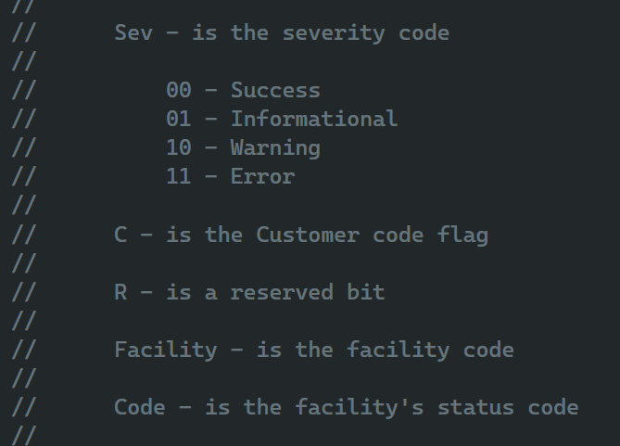
Component Object Model
Принципы взаимодействия клиента и сервера
30-31 биты HRESULT отображают успешность выполнения функции COM-компонента
29 бит HRESULT отображает кем был определен данный статус код: пользователем или системой
28 бит HRESULT является зарезервированным

Slide 20
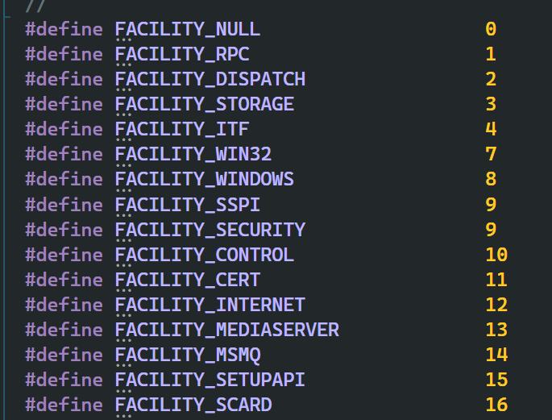
Component Object Model
Принципы взаимодействия клиента и сервера
16-27 биты HRESULT отображают к какой технологии относится статус код
0-15 биты HRESULT отображают точный результат в рамках заданной технологии и серьезности

Slide 21
Component Object Model
Существует два основных типа серверов: in-process (в процессе) и out-of-process (вне процесса)
Серверы in-process реализуются в динамической библиотеке (DLL), а серверы out-of-process реализуются в исполняем файле (EXE)
Серверы out-of-process могут размещаться либо на локальном компьютере, либо на удаленном компьютере
Кроме того, COM предоставляет механизм, который позволяет серверу in-process (DLL) запускаться в суррогатном процессе EXE, чтобы получить преимущество выполнения процесса на удаленном компьютере

Slide 22
Component Object Model
Построение in-process и out-of-process серверов ничем не отличается с точки зрения структуры, однако при работе с out-of-process серверами возникает некоторая сложность, а именно: как получить указатель на функцию или объект которые располагается в другом процессе
В таком случае между клиентом и сервером появляется прослойка в виде прокси-объекта
Для создания таких объектов зачастую применяется Microsoft Interface Definition Language (MIDL) – компилятор IDL файлов

Slide 23
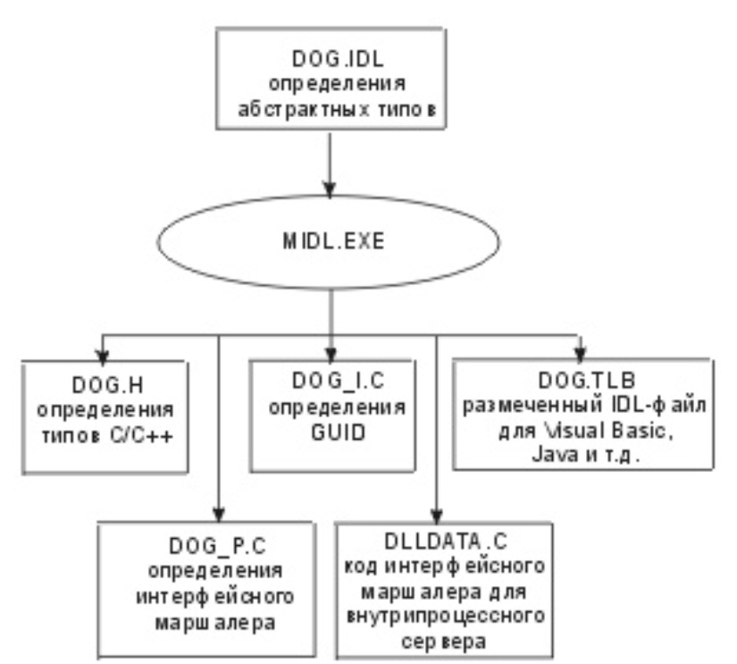
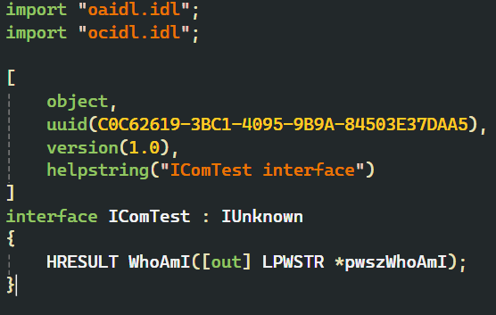
Component Object Model
IDL файлы содержат описание COM-компонентов и COM-интерфейсов не зависящим от языка способом

Slide 24
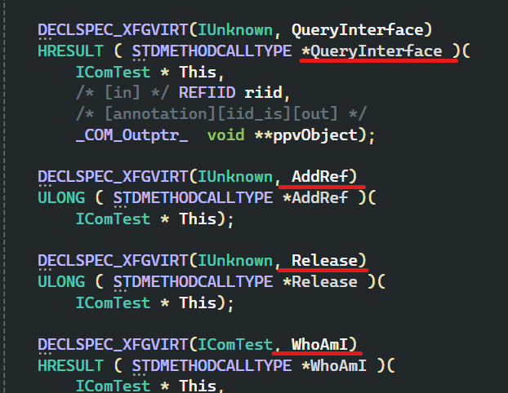
Component Object Model
Рассмотрим создание однокомпонентного COM-сервера
Описать COM-интерфейс который обязан наследоваться хотя бы от IUnknown с помощью языка IDL и скомпилировать его используя MIDL
В итоге один из получившихся файлов будет являться заголовочным и содержать описание вашего интерфейса примерно следующего вида:

Slide 25
Component Object Model
Кроме ваших методов, интерфейс будущего компонента обязательно будет содержать следующие методы жизненного цикла:
AddRef – увеличивает счётчик ссылок на интерфейс на 1
QueryInterface – получение указателя на интерфейс по IID
Release - уменьшает счётчик ссылок на интерфейс на 1
Данный «счётчик ссылок на интерфейс» необходим для отслеживания момента, когда экземпляр COM-компонента больше не требуется и может быть удалён
Все методы COM-интерфейса должны поддерживать соглашение о вызовах stdcall, а также возвращать HRESULT за исключением AddRef и Release – они возвращают текущее значение счётчика ссылок на интерфейс

Slide 26
Component Object Model
2. Создать COM-компонент путём написания класса который реализует ранее полученный COM-интерфейс
3. Реализовать фабрику классов путём реализации стандартного COM-интерфейса IClassFactory для удобного управления жизненным циклом COM-компонентов
COM требует, чтобы каждый класс имел собственную фабрику классов для создания экземпляров, но многие классы фактически могут использовать одну и ту же реализацию фабрики классов

Slide 27
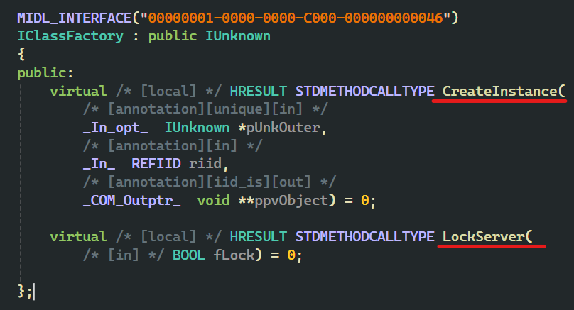
Component Object Model
COM-интерфейс IClassFactory предоставляет следующие методы:
CreateInstance – метод предназначенный для создания экземпляра COM-компонента
LockServer – увеличение счётчика блокировки COM-сервера
Блокировка COM-сервера предназначена для гарантии того, что он не будет закрыт раньше времени (DLL не будет выгружена)

Slide 28
Component Object Model
Фабрика классов также помогает удобно следить за жизненным циклом COM-компонент
Это является важной частью работы COM-сервера, так как при попытке освободить его ресурсы, вывод о том можно это сделать или нет, основывается на том факте используются ли хоть какие-то его COM-компоненты или нет
Для этого на сервере существует такое понятие как «счётчик экземпляров компонент»
Увеличение этого счётчика происходит в конструкторе COM-компонента (он вызывается методом CreateInstance), а уменьшается в деструкторе

Slide 29
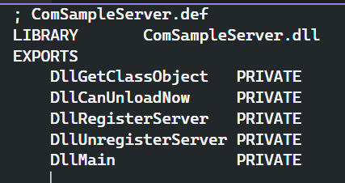
Component Object Model
4. Реализовать набор из 5 обязательных функций DLL которые обеспечивают работу одного или нескольких COM-компонентов и которые обязательно экспортируются из DLL

Slide 30
Component Object Model
Название функции | Описание функции
DllCanUnloadNow | Функция автоматически вызывается OLE32.DLL перед попыткой клиентом выгрузить СОМ-сервер. В зависимости от результата работы функции OLE32.DLL выгружает или не выгружает СОМ-сервер
DllGetClassObject | Первая функция компонента, вызываемая OLE32.DLL при работе с клиентом. Функция проверяет идентификатор компонента, создает фабрику классов компонента и через параметры возвращает OLE32.DLL указатель на стандартный интерфейс IClassFactory
DllInstal | Функция вызывается утилитой regsvr32 при наличии соответствующего параметра, применяется для выполнения дополнительных действий при регистрации и удаления регистрации компонентов
DllRegisterServer | Функция вызывается утилитой regsvr32 при наличии со ответствующего параметра, применяется для регистрации компонентов сервера в реестре операционной системы
DllUnregisterServer | Функция вызывается утилитой regsvr32 при наличии соответствующего параметра, применяется для удаления информации о компонентах сервера из реестра опе рационной системы

Slide 31
Component Object Model
4. Скомпилировать COM-сервер
5. Зарегистрировать COM-сервер с использованием утилиты regsvr32 (по сути данная утилита просто вызывает некоторые экспортируемые функции из DLL)
6. Разработать COM-клиент:
Работа клиента должна начинаться с инициализации библиотеки OLE32.DLL (вызов функции CoInitialize)
Для создания экземпляра компонента необходимо вызвать функцию CoCreanteInstance
Для получения указателя на другие интерфейсы можно применить метод QueryInterface стандартного интерфейса IUnknown
Перед своим завершением COM-клиент обязан корректно закончить работу с библиотекой OLE32.DLL. Для этого он должен выполнить функцию CoFreeUnusedLibrary
Работа клиента должна завершаться освобождением библиотеки OLE32.DLL (вызов функции CoUninitialize)

Slide 32
Component Object Model
Жизненный цикл COM-сервера:
Не может быть выгружен пока счётчик экземпляров компонент не равен нулю (экземпляр COM-компоненты обычно уникален в рамках одного процесса, т.е. по сути Singleton на уровне процесса)
Экземпляр COM-компоненты не может быть выгружен пока счётчик ссылок на интерфейсы не равен нулю
Не может быть выгружен пока счётчик блокировок (LockServer) не равен нулю

Slide 33
Системное программирование
Лекция 9
Component Object Model

